Slide 1
HEMORRAGIA DIGESTIVA BAJA Metodología Diagnóstica y Terapéutica
Dr. Rodrigo García
Servicio de cirugía general
Hospital san roque

Slide 2
La Hemorragia Digestiva Baja (HDB) es aquella que tiene su origen en el tubo digestivo distal al ángulo de Treitz.
Representa aproximadamente el 20% de todos los casos de Hemorragia Digestiva (relación alta/baja 5/1)
Se presenta fundamentalmente en pacientes de edad avanzada y el envejecimiento progresivo de la población la está convirtiendo en un motivo de ingreso al hospital cada vez más frecuente.
En el 80% de los casos la hemorragia es autolimitada y los principales factores de mál pronóstico son la magnitud de la pérdida de sangre, la inestabilidad hemodinámica, la comorbilidad y la edad avanzada.
Aproximadamente un 15% repetirá el episodio
Sólo un 5% son fatales.

Slide 3
Etiología:

Slide 4
Presentación Clínica:
Aguda: - Moderada
- Severa (Gran repercusión hemodinámica)
Crónica
Oculta

Slide 5
Sintomatología:
Hematoquecia: Expulsión de Heces mezcladas con sangre de color rojo vinoso
Rectorragia o Proctorragia: Expulsión de sangre de color rojo rutilante brillante
Melena: Heces de aspecto alquitranado (sangre digerida)
Sintomatología General: Signos de hipovolemia, palidez, taquicardia, sudoración, ortostatismo, etc.

Slide 6
Evaluación y Tratamiento Inicial:
1° Objetivo: Evaluación Inicial del Paciente
2° Objetivo: Reanimación
3° Objetivo: Identificación del foco hemorrágico
4° Objetivo: Instauración del Tratamiento específico

Slide 7
1° objetivo: Evaluación hemodinámica del Paciente

Slide 8
Síntomas Acompañantes
Dolor
Isquemia
Enf. inflamatoria
Diarrea
Colitis infecciosa
Constipación
Proc. Neoproliferativo

Slide 9
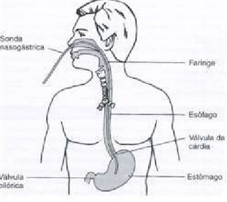
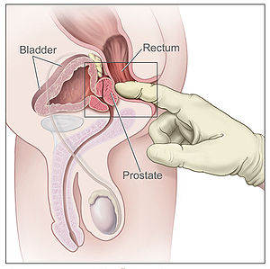

Slide 10
2° objetivo: Reanimación
Restablecimiento rápido del volumen intravascular
Colocar dos vías periféricas de grueso calibre.
Administrar preferentemente solución de Ringer Lactato.
Valorar la necesidad de pase a UTI – control de PVC y Diuresis
Transfusión de Glóbulos Rojos sedimentados, plasma fresco o plaquetas según datos de laboratorio
(Hto – Hb – Coagulograma – etc.)

Slide 11
3° objetivo: Identificación del sitio de sangrado Opciones Diagnósticas en HDB
Colonoscopía
Angiografía Visceral selectiva
Gammagrafía con eritrocitos marcados con tecnecio 99m

Slide 12
Colonoscopia:
Es el primer estudio a realizar, luego de estabilizar al paciente. (en lo posible dentro de las 12 hs del ingreso)
Está indicada cuando ya no presente hemorragia o ésta sea de escasa cuantía y el paciente manifieste estabilidad hemodinámica
Permite detectar sangrado activo o estigmas del mismo
Debería realizarse una limpieza intestinal siempre que sea posible

Slide 13
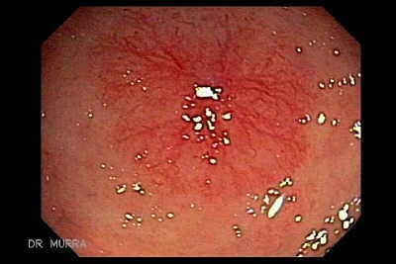
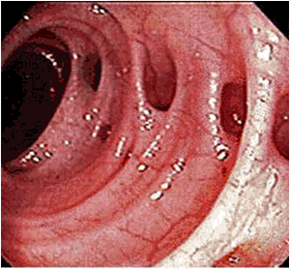
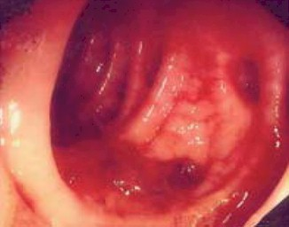
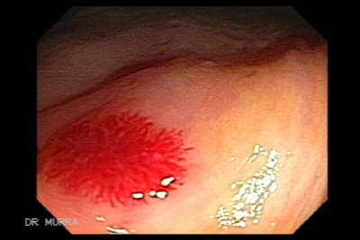

Slide 14
Arteriografía o Angiografía Visceral Selectiva
Se realiza la inyección selectiva de medio de contraste en la Art. Mesentérica Superior e Inferior.
Debe existir un sangrado mínimo de 0,5 ml/min.
Permite reconocer el sitio de sangrado en un 45 a 75% en el momento de sangrado activo.
Debido a que la HDB habitualmente es intermitente, existen pruebas de provocación, pero no están recomendadas

Slide 15
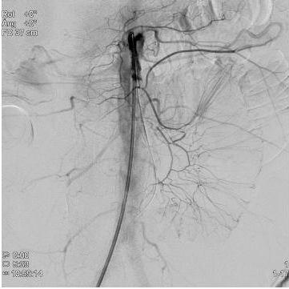
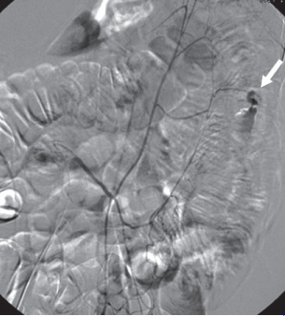

Slide 16
Gammagrafía con eritrocitos marcados con tecnecio 99m
Resultados contradictorios en el diagnóstico de HDB
Se basa en el marcado de los eritrocitos del paciente con un isótopo de tecnecio y su posterior reintroducción.
Permite reconocer sangrados de 0,1 ml/min.
La exactitud del método para diferenciar sangrado de colon derecho o izquierdo es del 40 al 60%

Slide 17
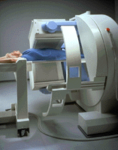
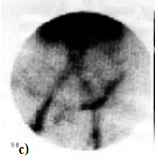
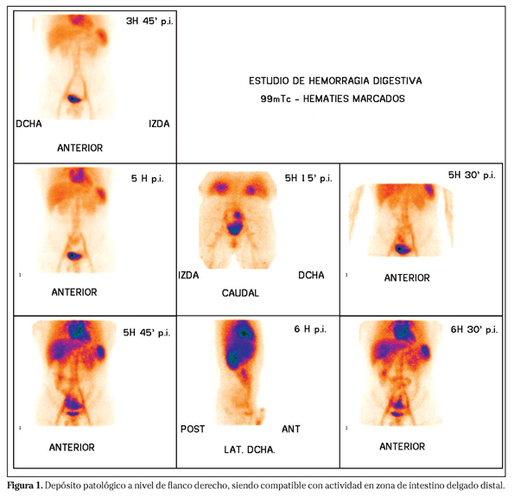
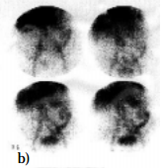

Slide 18
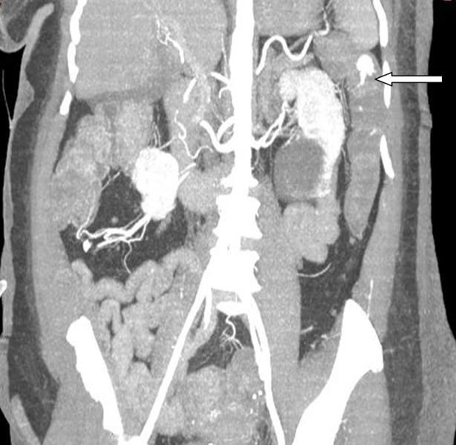
Hemorragia de origen desconocido
5 al 10% de los casos la hemorragia es del Intestino delgado
10% de los casos es una HDA no diagnosticada
Metodología Diagnóstica:
Angio – TAC
Gammagrafía para el divertículo de Meckel
Enteroscopia
Cápsula endoscópica
Enteroscopia intraoperatoria

Slide 19
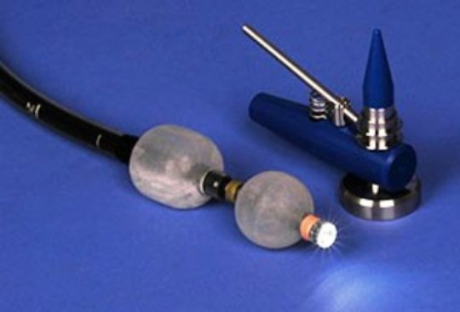
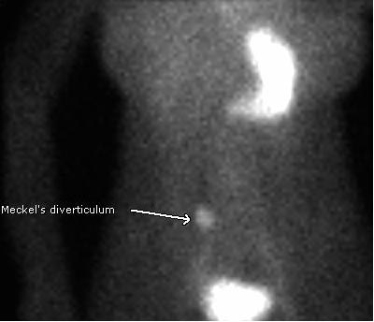

Slide 20
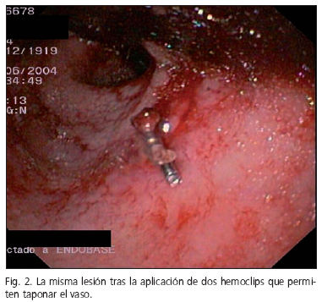
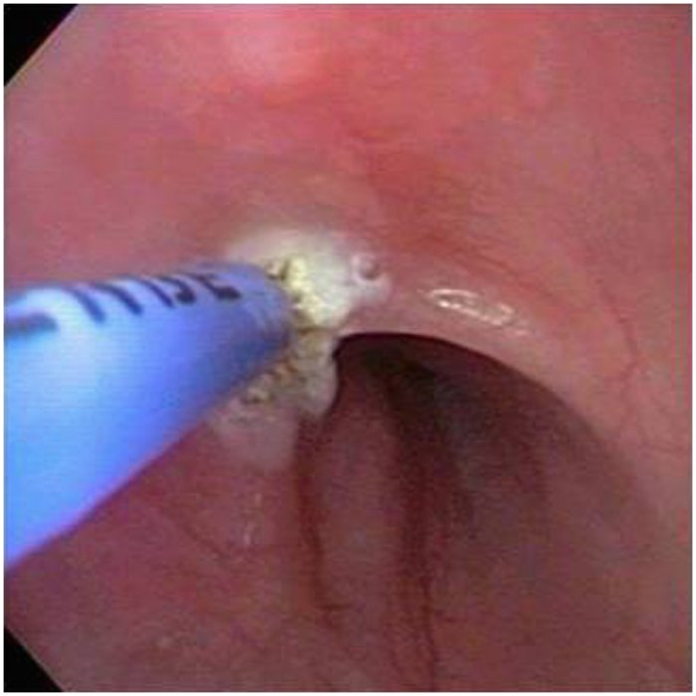
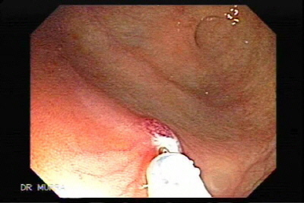
4° Objetivo: Instaurar el Tratamiento Específico
Endoscópico:
Es en general el tratamiento inicial de elección.
Las causas más frecuentes de hemorragia son el sangrado diverticular y las angiodisplasias – ambos pueden ser abordados por este método.
Permite inyectar vasoconstrictores o esclerosantes (epinefrina 1/10000, polidocanol o compuestos de cianoacrilato), termocoagular o utilizar dispositivos mecánicos (endoclips, bandas elásticas o nudos tipo endoloop)

Slide 21
Endovascular
Pueden intentarse medidas de hemostasia directa (embolización) o indirecta (infusión de drogas vasoactivas)
Se ofrece a pacientes muy comprometidos, con riesgo operatorio que imposibilita la intervención y en los cuales retrasar la cirugía permite adecuar las condiciones.
En el 70 a 90% de los casos detiene la hemorragia, aunque se reitera en un 15 %.
Para la embolización se emplean diversos medios (gelfoam, partículas de polivinil-alcohol o microcoils)
La infusión de drogas vasoactivas como vasopresina, somatostatina, octreotida o terlipresina)
Riesgo de Infarto!!

Slide 22
Quirúrgico:
La Cirugía está indicada para los pacientes con hemorragia continua o persistente
La transfusión de 6U de eritrocitos, la necesidad constante de transfusión o la inestabilidad hemodinámica representan una indicación para la colectomía en la hemorragia aguda.
Las colectomías segmentarias a ciegas no están indicadas por que el riesgo de resangrado alcanza en algunas series el 75%
Actualmente se indica la colectomía subtotal con ileostomía terminal
La tasa de mortalidad es del 25%.

Slide 25
Resumen de las recomendaciones terapéuticas con el Nivel de Evidencia Científica y Grado de Recomendación
La eficacia diagnóstica de la colonoscopía en la HDB es del 53–97% y la incidencia de complicaciones es baja. Por lo tanto, la colonoscopía es la exploración inicial de elección para el estudio de la HDB.
La positividad global de la arteriografía mesentérica selectiva es del 61-72% en pacientes con hemorragia activa grave, pero disminuye al 47% en aquellos con hemorragia autolimitada. Puede ser la exploración de elección en pacientes con HDB masiva.
1c - A
2a - B

Slide 26
Las técnicas diagnósticas con isótopos radiactivos tienen una utilidad limitada en el estudio de la HDB debido a su baja rentabilidad diagnóstica (35%) y especificidad
El tratamiento endoscópico hemostático puede ser de utilidad para la terapia de la HDB por divertículos o angiodisplasia que presentan signos de hemorragia reciente en el diagnóstico
2a - B
2a - B

Slide 27
La embolización arterial con microcatéteres puede ser de utilidad en el tratamiento de la HDB activa observada durante la exploración angiográfica
La hemorragia masiva o persistente en la que no es posible establecer con seguridad el origen, la resección segmentaria a ciegas ha sido abandonada por sus malos resultados y la colectomía subtotal es el tratamiento de elección.
2a - B
2a - B

Slide 28
Muchas Gracias

